Slide 1
CHÀO MỪNG QUÝ THẦY CÔ DỰ GIỜ
LỚP 3B
MÔN TOÁN 3
GVCN: Võ Thị Thu Lai

Slide 3
ÔNG LÃO ĐÁNH CÁ
Em hãy giúp ông lão câu được cá vàng bằng cách trả lời đúng những câu hỏi sau nhé

Slide 4
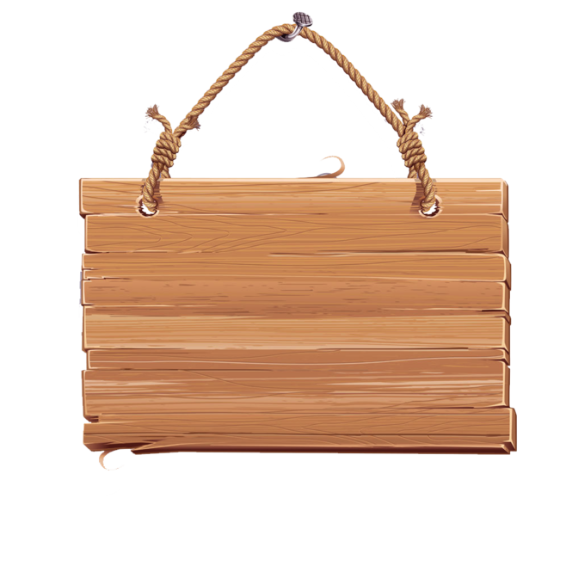
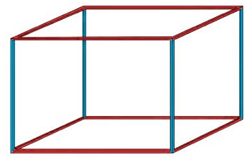
Hình hộp chữ nhật có … đỉnh?
4
8
6
12

Slide 5
Hình hộp chữ nhật có … cạnh?
4
8
6
12

Slide 6
Hình hộp chữ nhật có … mặt?
4
8
6
12

Slide 7
Hình lập phương có … cạnh đều bằng nhau ?
4
8
6
12

Slide 8
Thứ năm ngày 02 tháng 11 năm 2023
Toán
Bài 22: Luyện tập chung (Tiết 1)

Slide 9
Bài 1
Bạn Mai vẽ một hình vuông trên giấy ô vuông rồi vẽ trung điểm mỗi cạnh của hình vuông đó. Hình nào sau đây là hình vẽ đúng của Mai.

Slide 10
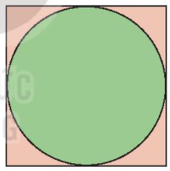
2. Một tờ giấy hình tròn được dán vào hình vuông (như hình vẽ). Biết bán kính của hình tròn là 2 cm. Hỏi cạnh hình vuông dài bao nhiêu xăng-ti-mét?
Độ dài đường kính của hình tròn là:
2 x 2 = 4 (cm)
Quan sát hình vẽ ta thấy: Cạnh của hình vuông bằng độ dài đường kính của hình tròn.
Vậy cạnh hình vuông dài 4 cm.
2 cm
2 cm

Slide 11
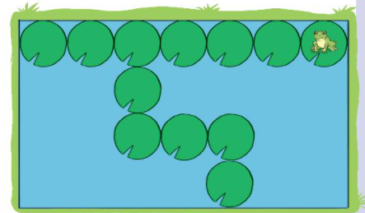
3. Cái ao của chú ếch có dạng hình chữ nhật (như hình vẽ). Mỗi lá súng có dạng hình tròn đường kính 1 dm. Em hãy tìm:
a) Chiều dài của cái ao.
b) Chiều rộng của cái ao.
A
B
Bài giải
a) Chiều dài của cái ao là: 1 x 7 = 7 (dm)
b) Chiều rộng của cái ao là: 1 x 4 = 4 (dm)
Đáp số: a) 7 dm
b) 4 dm
D
E
C
Tính độ dài quãng đường từ B đến E như hình vẽ của chú ếch?

Slide 12
Cảm ơn quý thầy cô đã tới dự giờ tiết học toán ngày hôm nay!

Slide 13
Thứ sáu ngày 03 tháng 11 năm 2023
Toán
Bài 22: Luyện tập chung (tiết 2)

Slide 14
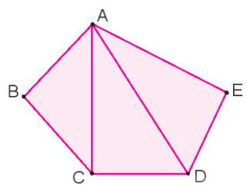
Bài 1. Tìm các hình tam giác và các hình tứ giác có trong hình sau:
Trả lời
- Các hình tam giác là: ABC, ACD, ADE
- Các hình tứ giác là: ABCD, ACDE

Slide 15
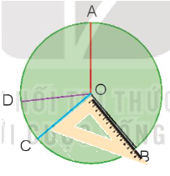
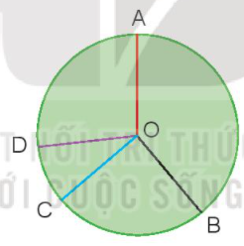
Bài 2. Trong hình dưới đây, hãy dùng ê ke kiểm tra xem hai bán kính nào của hình tròn tâm O tạo thành một góc vuông.
Trả lời
Hai bán kính OB và OC tạo thành một góc vuông.

Slide 16
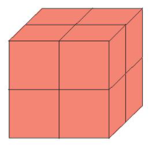
Bài 3. Ghép 8 khối lập phương nhỏ được khối lập phương lớn (như hình vẽ). Người ta sơn màu đỏ vào tất cả các mặt của khối lập phương lớn. Hỏi có tất cả bao nhiêu mặt của các khối lập phương nhỏ được sơn màu đỏ?
Trả lời: Ta thấy mỗi khối lập phương nhỏ được sơn 3 mặt.
Số mặt của các khối lập phương nhỏ được sơn màu đỏ là: 3 x 8 = 24 (mặt)
Đáp số: 24 mặt

Slide 17
Nhận xét- dặn dò

Slide 18
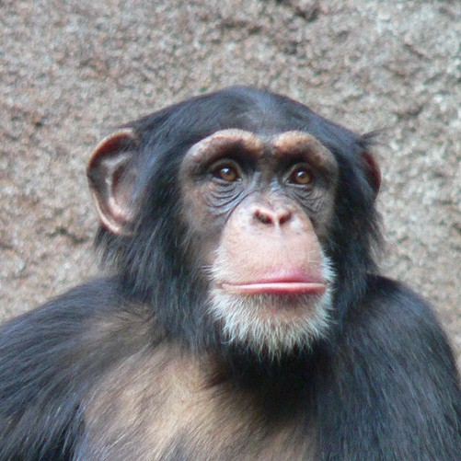
Tự nhiên và Xã hội:
LOÀI VẬT SỐNG Ở ĐÂU ?
Chúc các em học giỏi,chăm ngoan!
Con gì nhảy nhót leo trèo
Mình đầy lông lá, nhăn nheo làm trò?

